Slide 1
2015 Fall Dongguk University Junior Design Project Group 5
the Online Shopping Mall Simulator
2015.12.10
Team : 김가림, 윤재문

Slide 2


Program Outline : 온라인 의류 쇼핑몰 시뮬레이터
사용자 중심 시스템
사용자
성향 분석
상품
성향 분석
상품 추천
사용자
성향 반영

Slide 3
7주차 프로젝트 내용
상품 추천, 분석 (일치도) 알고리즘 구현
- 분석 알고리즘 수정 (총합 100% -> 개별 100점)
- 상품 목록 페이지 상단에 추천상품 뜨도록 설정
결제 / 주문서 생성 코드 구현
- 사용자가 상품 주문 후 결제시 주문서 벡터에 구조체 추가
- 금액이 모자라면 결제 불가
- 결제후 상품의 특성이 사용자의 특성에 누적 반영
조작방식 수정
- Switch문 문자 입력 → 키 입력
예외처리
- 파일입출력, 문자 입력시(switch) 예외처리 코드 추가

Slide 4
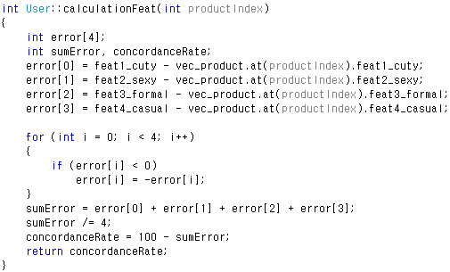
상품 추천, 분석 (일치도) 알고리즘 구현
성향 특징 수정
feat 1 : 5%
feat 2 : 32%
feat 3 : 15%
feat 4 : 48%
feat 1 : 58
feat 2 : 89
feat 3 : 72
feat 4 : 36
모든 값들의 합이 100%
각각의 최대치가 100점
일치율 : (100 – 오차의 합)%
일치율 : (100 – (오차의 합/4))%

Slide 5
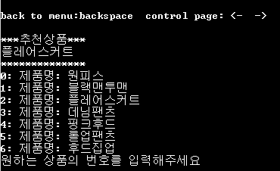
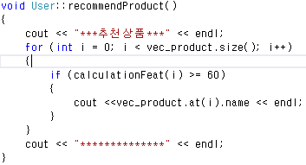
상품 추천, 분석 (일치도) 알고리즘 구현
상품 메뉴 페이지 상단에 추천상품(일치도 60% 이상)인 상품 미리 보여줌

Slide 6
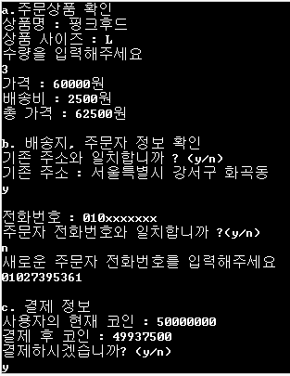
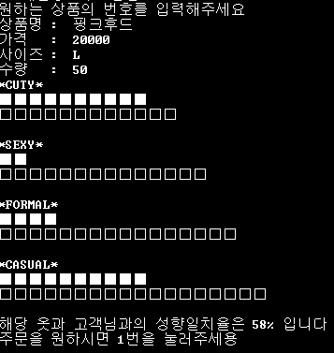
결제 / 주문
a. 주문상품 확인
- 상품명, 사이즈 확인
- 수량 입력, 최종 가격 확인
b. 배송지, 주문자 정보 확인
- 기존 주소와의 일치 여부 확인
- 기존 전화번호와의 일치 여부 확인
c. 결제 정보 확인
- 잔액이 모자라면 기존화면으로 return
- 현재 잔액과 결제 후 잔액 확인
- 결제 여부 확인
d. 성향 수정
- 기존 고객 성향에 구매한 상품 성향 누적 반영

Slide 7
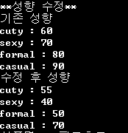
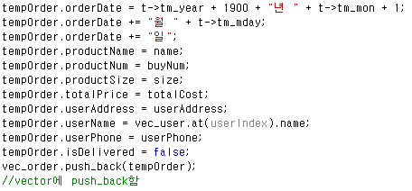
결제 / 주문
d. 성향 수정
기존 고객 성향에 구매한 상품 성향
누적 반영
- - - - - - - - - - - - - -
e. 주문서 생성
주문된 내용을 바탕으로 구조체 생성
구조체에 내용 옮긴 후 벡터에 저장

Slide 8
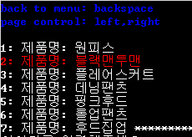
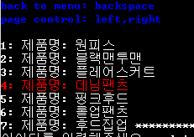
문자 입력방식 → 키보드 키 입력
기존 getch()를 이용해서 switch문으로 메뉴 조정
키보드 값을 입력받아서 상, 하로 메뉴 조정

Slide 9
예외처리
- 파일입출력시 미리 지정한 파일 읽어오기
→ 파일이 없는 경우를 생각한 예외처리 구문 추가
예/아니오 문자 입력시 if문을 이용해서 (y/n)
→ 다른 문자를 읽어 오는 경우를 생각해 예외처리 구문 추가
try / catch 구문 혹은 if / else 구문을 이용한 예외처리

Slide 10
다음주 계획
프로젝트 주제 설정
기본 기능 정리
특징적인 아이디어 수립
ADT 작성
로그인 / 회원가입 파일입출력 코드 구현
상품 검색 / 목록 나열 코드 구현
상품 추천, 분석 (일치도) 알고리즘 구현
결제 / 주문서 생성 코드 구현
테스팅 및 추가 기능 구현

Slide 11
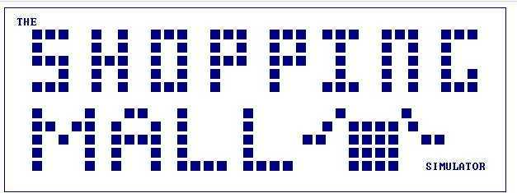
Thank You

